Slide 1
EGG PER GRAM (EPG)

Slide 2
Metode Pemeriksaan Fecal Egg Count
Pemeriksaan Fecal Egg Count ada beberapa metode, diantaranya:
Metode Whitlock
Metode McMaster
Metode modifikasi McMaster
Dll.

Slide 3
Metode Modifikasi McMaster
Koleksi Feces Segar, timbang ± 5 gram
+ NaCl jenuh sampai ± 200 cc, aduk dengan bantuan Vibromix selama 10’
Ambil sebanyak ± 2cc, masukkan ke dlm kamar hitung McMaster , diamkan 5’
Determinasi jenis telur cacing dan atau penghitungan telur cacing
Periksa di bawah mikroskop

Slide 4
Penimbangan Feces

Slide 5
Penimbangan feces

Slide 6
VIBROMIX

Slide 7
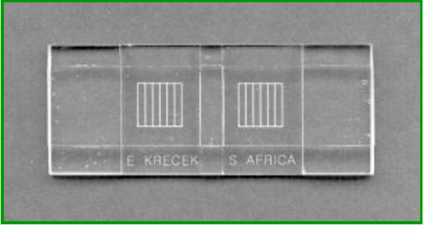
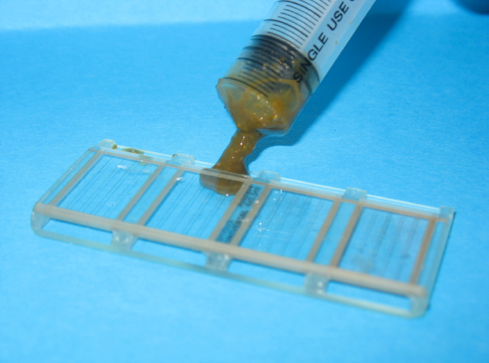

Slide 8
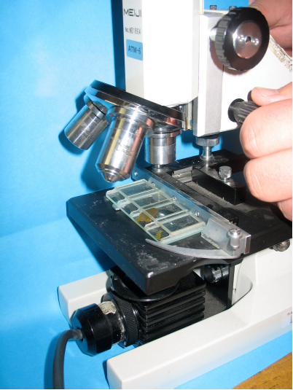
Pemeriksaan di bawah mikroskop dengan pembesaran 100 kali

Slide 9
Diferensiasi Bentuk Telur

Slide 10
Penghitungan EPG

Slide 11
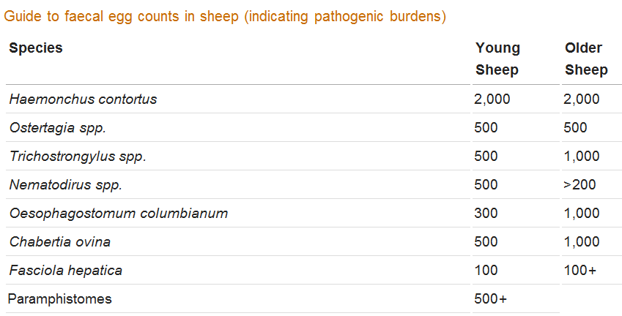
KONVERSI DERAJAT INFEKSI
TERGANTUNG JENIS HEWANNYA...

Slide 12
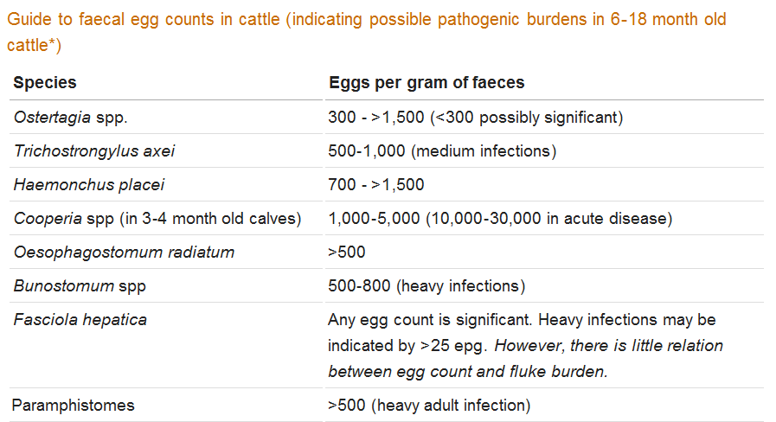
pada Sapi.....

Slide 13
pada hewan lain.....

Slide 14
TERIMA KASIH
Selamat Belajar ....!

